Slide 1

junges attac –
Geschlechtergerechtigkeit

Slide 2
Positionierungen
„Hier im Globalen Norden nimmt prekäre Beschäftigung und Umverteilung nach oben zu. Statt die Arbeit zu demokratisieren und zu verkürzen, werden Arbeiter*innenrechte abgebaut oder erschwert und rassistische und sexistische Arbeitsteilung vertieft. Die Sorgearbeit wird entwertet und ausgelagert: Egal ob in den Krankenhäusern, beim Kochen zuhause oder bei der illegalisierten Migrantin, die sich um die Oma kümmert. Global setzt sich das fort in den globalen Lieferketten, bei der Produktion in der Textilfabrik wie der Carearbeit für die Familie und im Ausland. Wirtschaftlich, politisch und physisch: patriarchale Gewalt gegen FLINTA*-Personen kennt keine Grenzen. Grund genug, um nicht nur dem neoliberalen Kapitalismus, sondern auch dem globalen Patriarchat den Kampf anzusagen. Beide Unterdrückungssysteme hängen untrennbar zusammen.“
(junges attac Positionspapier S.1/2)

Slide 3

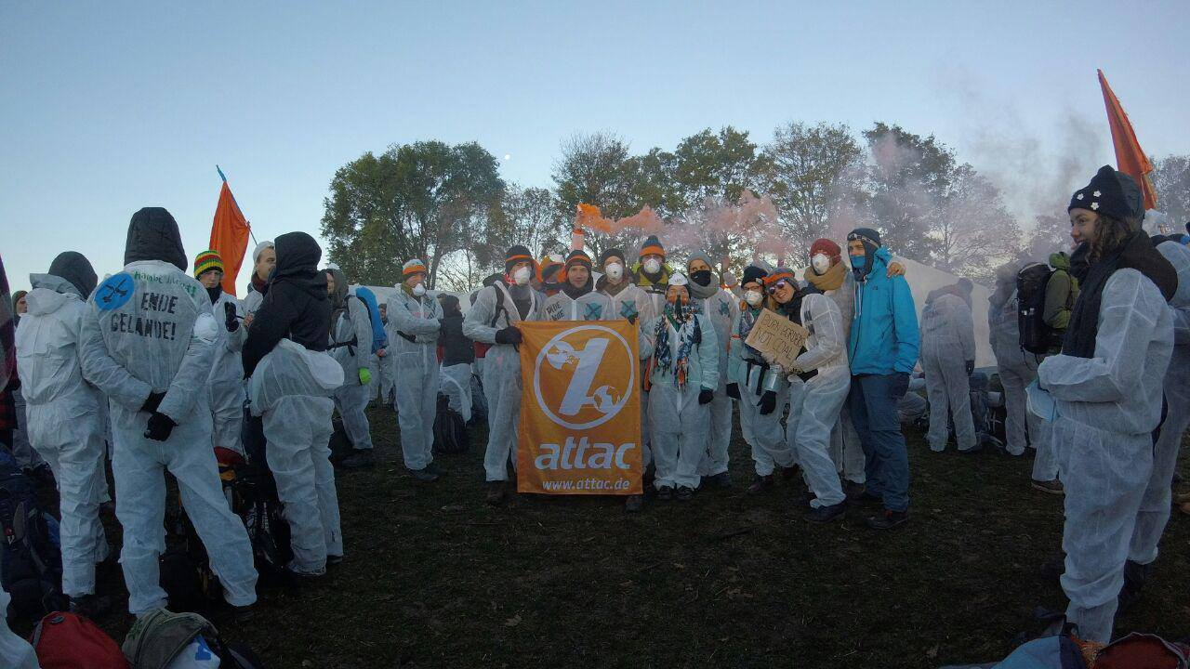
Globale Ausbeutung

Slide 4
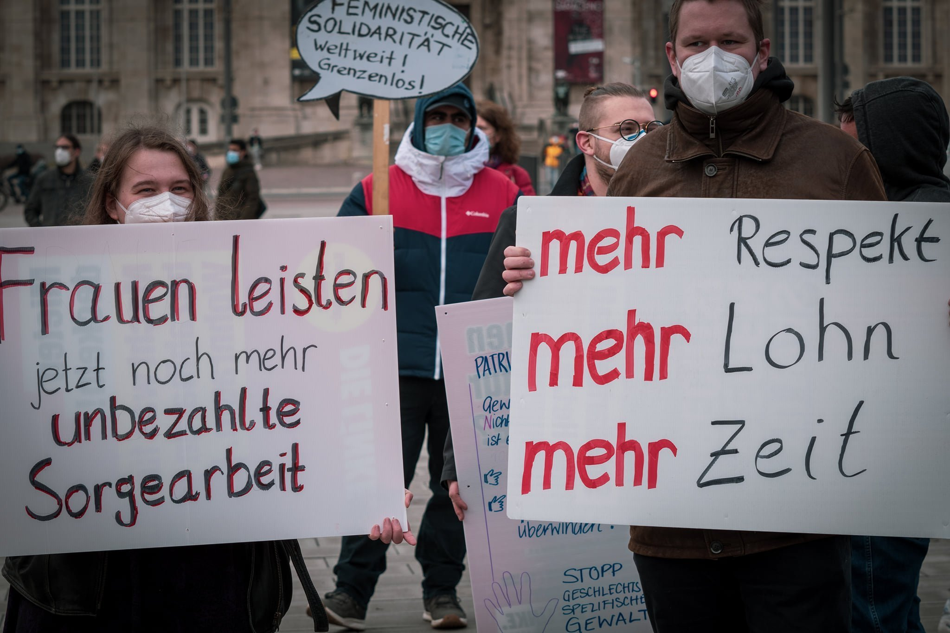
Sorgearbeit

Slide 5


Slide 6

Queerfeminismus

Slide 7
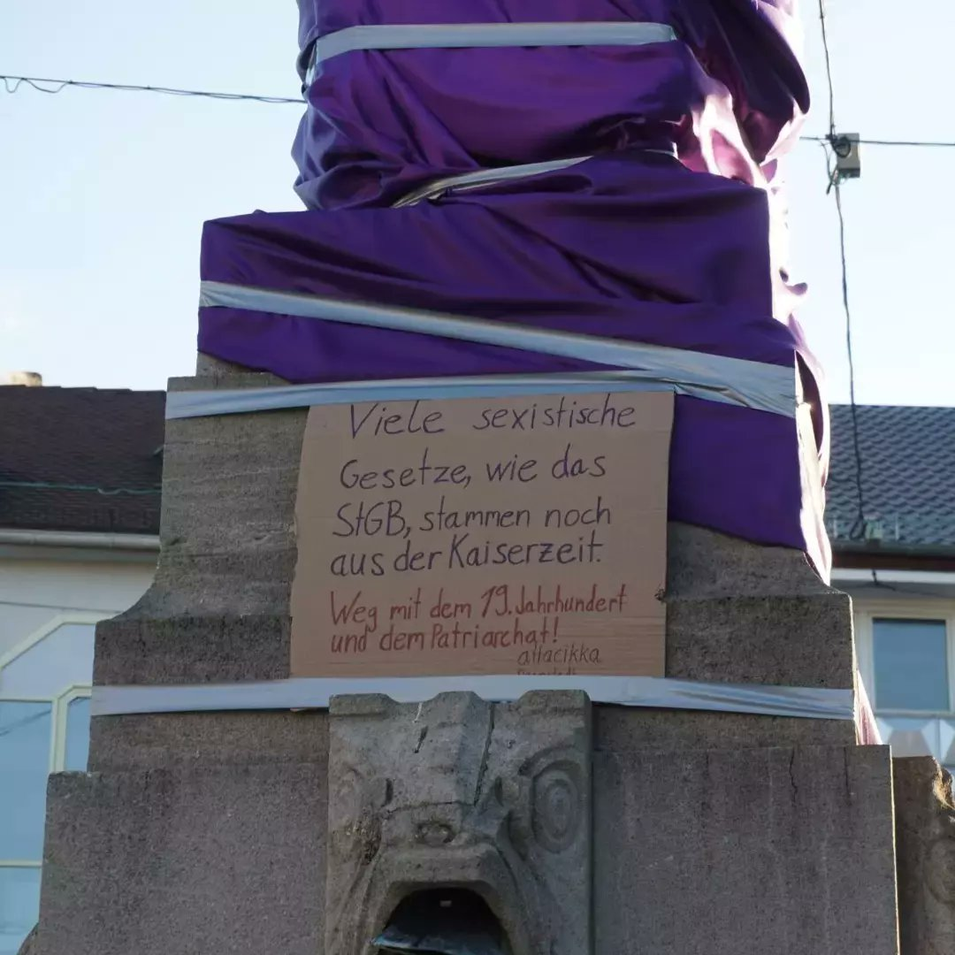

Selbstbestimmung

Slide 8

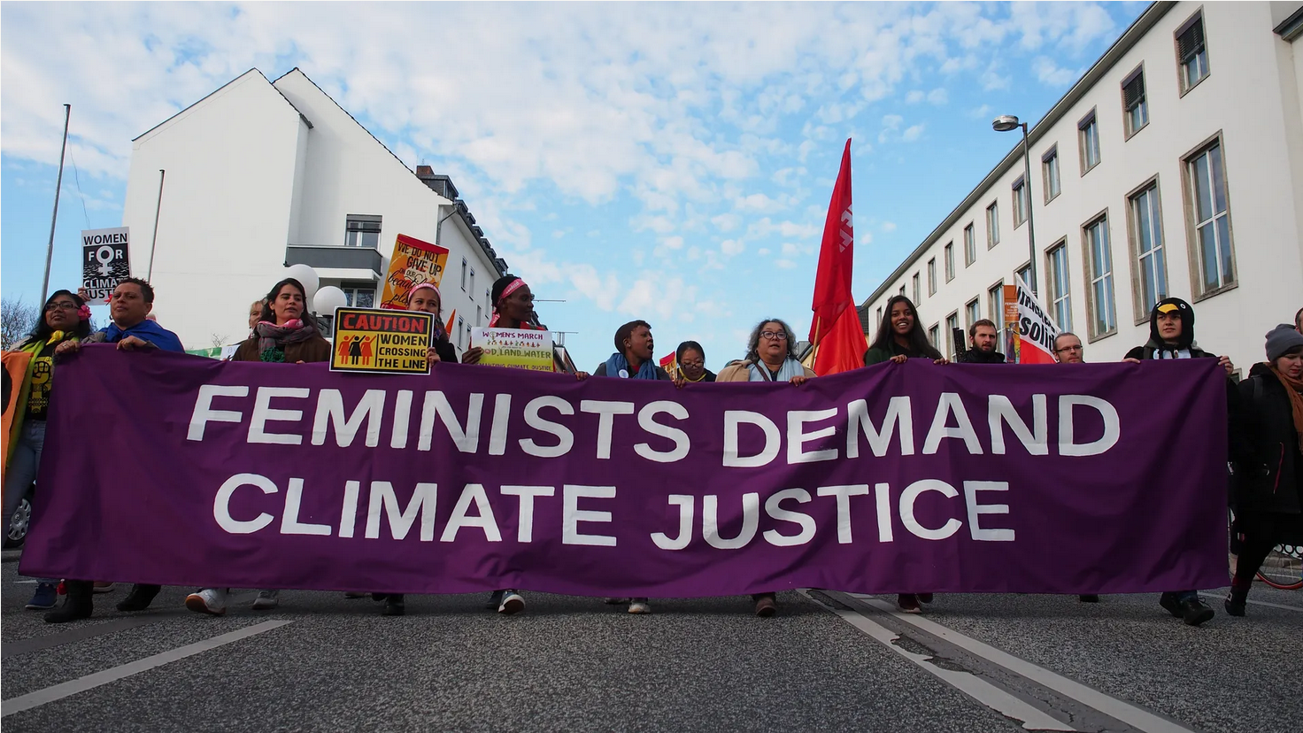
Was fehlt an Themen?
Queerfeministische Perspektive
Fokus auf Sorgearbeit
Global patriarchale Strukturen kritisieren
https://www.routledge.com/Queer-Economics-A-Reader/Jacobsen-Zeller/p/book/9780415771696
Fotoholica Press/LightRocket via Getty Images

